Slide 1
GRDP와 CPI 그리고 가격동향
코로나 이후의
김재성, 박형준, 이현종, 손지원

Slide 2
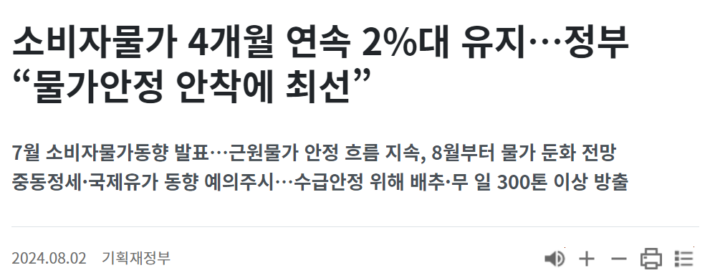
주제 선정 이유
“경제는 성장한다는 왜 자꾸 식재료와 생필품의 가격을 올라가는 거지?”
“코로나가 끝나면 경기가 좋아져야 하는데 왜 가격이 올라간 거지?”
왜 그럴까 궁금하여 코로나 시기의 GRDP와 CPI 지수 증가폭을 알아보고
가공식품, 생필품, 신선식품의 가격변동을 알아보고 원인을 분석해보았습니다.
용어정리
GRDP : 각 지역별 총생산량을 의미
소비자물가지수(CPI) : 특정 지역 내에서 일정 기간 동안 생산된 재화와 서비스의 총액을 의미

Slide 3
참조한 데이터
가공,신선 식품 및 생활용품 가격 데이터 | 한국 소비자원 참 가격 | https://www.price.go.kr/tprice/portal/pricetrend/dailynecessitypricetrend/getGoodTrendSear.do
Cpi, grdp데이터 | 통계청 | https://kostat.go.kr/ansk/

Slide 4
엔티티 관계도 & 테이블 명세서

Slide 5
지역 테이블
데이터베이스 이름 | product | 테이블 이름 | city_tb
테이블 설명 | 서울&5개광역시&세종 도시명 & 도시 식별 코드
컬럼 이름 | 컬럼 타입 | key | Description
city_id | int | primary
city_name | varchar(30) |  | 도시이름

Slide 6
GRDP & CPI 테이블
데이터베이스 이름 | product | 테이블 이름 | cpi_tb
테이블 설명 | 서울&5개광역시&세종 도시별 소비자물가지수
컬럼 이름 | 컬럼 타입 | key | Description
city_id | int | foreign | city_tb 참조
cpi | float |  | 소비자 물가지수
year | int |  | 년도
GRDP | float |  | 지역별 총생산량

Slide 7
제품종류 테이블
데이터베이스 이름 | product | 테이블 이름 | product_type_tb
테이블 설명 | 제품별 가격 & 해당 년도
컬럼 이름 | 컬럼 타입 | key | Description
type_id | varchar(20) | primary
product_type | varchar(50) |  | 제품종류

Slide 8
소분류 테이블
데이터베이스 이름 | product | 테이블 이름 | product_category_tb
테이블 설명 | 식료품 산업 분류별 상품 이름& 분류 식별 코드(A,B,C)
컬럼 이름 | 컬럼 타입 | key | Description
category_id | int | primary | auto increment
category_name | varchar(30) |  | 소분류별 제품명
type_id | varchar(20) | foreign | product_type_tb참조

Slide 9
제품명 테이블
데이터베이스 이름 | product | 테이블 이름 | product_name_tb
테이블 설명 | 식료품 산업 분류별 상품 이름& 분류 식별 코드(A,B,C)
컬럼 이름 | 컬럼 타입 | key | Description
product_id | int | primary | auto increment
product_name | varchar(20) |  | 산업 분류별 제품명
category_id | varchar(20) | foreign | product_category table 참조

Slide 10
제품가격 테이블
데이터베이스 이름 | product | 테이블 이름 | product_price_tb
테이블 설명 | 제품별 가격 & 해당 년도
컬럼 이름 | 컬럼 타입 | key | Description
product_id | int | foreign | product_name_tb 참조
city_id | int | foreign | city_tb 참조
product_price | int
year | int

Slide 11
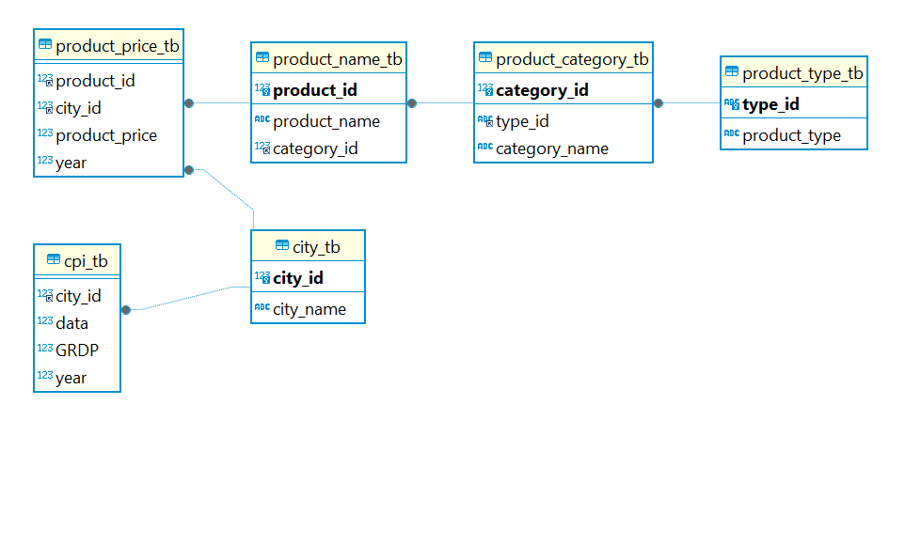
엔티티 관계도
제품가격
제품명
소분류
제품종류
Primary key
GRDP & CPI
지역테이블
Primary key

Slide 12
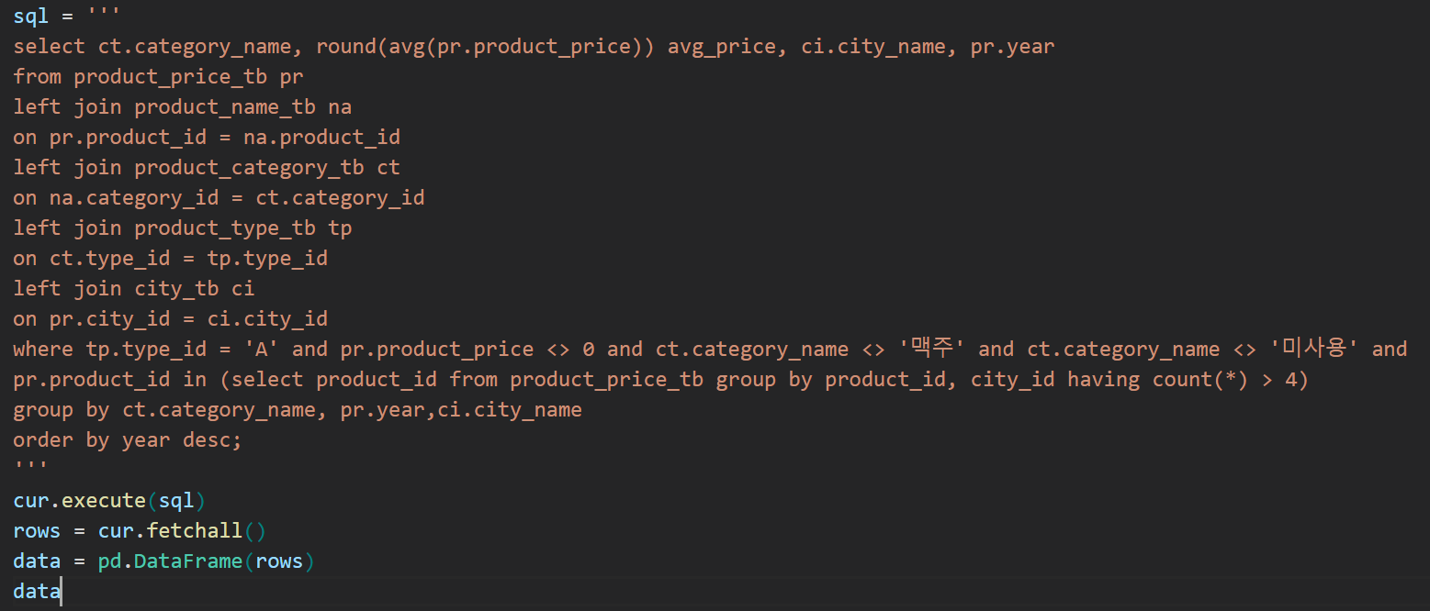
사용한 쿼리

Slide 13
01 김재성
02 박형준
03 이현종
04 손지원
주제선정, 자료수집
CPI 분석
GRDP와 CPI의
상관관계분석
주제선정 자료수집 DB서버구축 신선제품 분석
목차
주제선정
자료수집
가공식품분석
주제선정
자료수집
생필품분석

Slide 14
01. 코로나 직후 GRDP와 CPI 상관관계
김재성

Slide 15
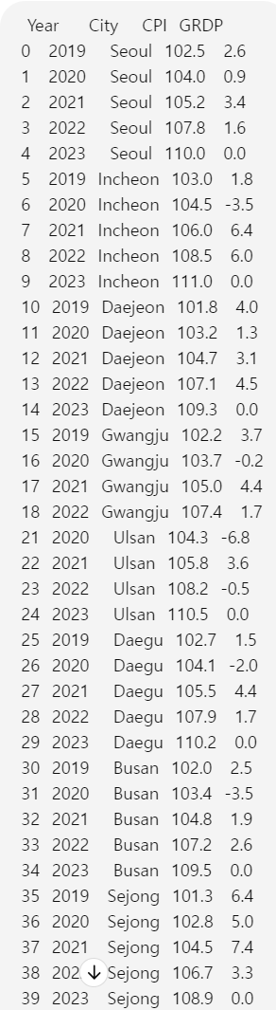
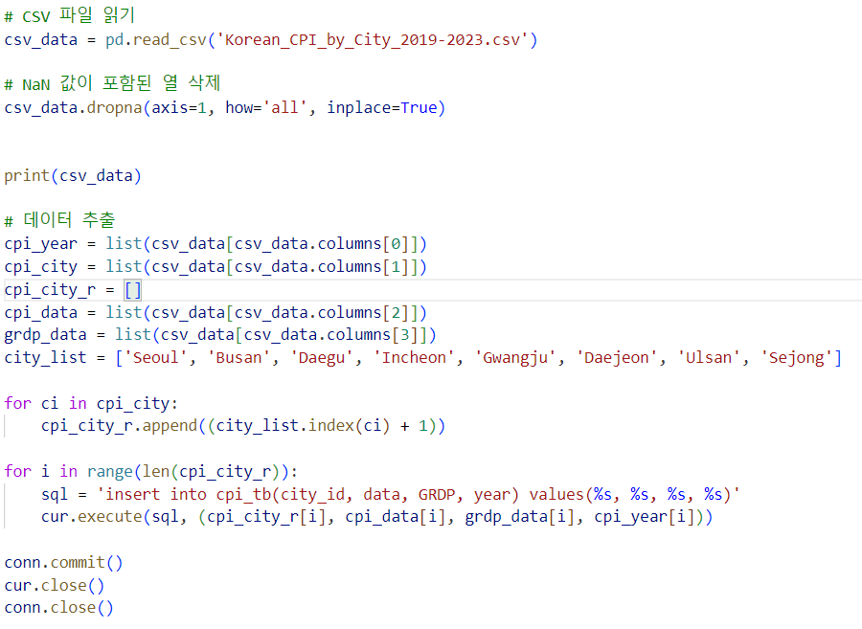
DataBase 입력
Week 1
26
27
28
29
30
31
1
Week 2
2
3
4
5
6
7
8
Week 3
9
10
11
12
13
14
15
Week 4
16
17
18
19
20
21
22
Week 5
23
24
25
26
27
28
29

Slide 16
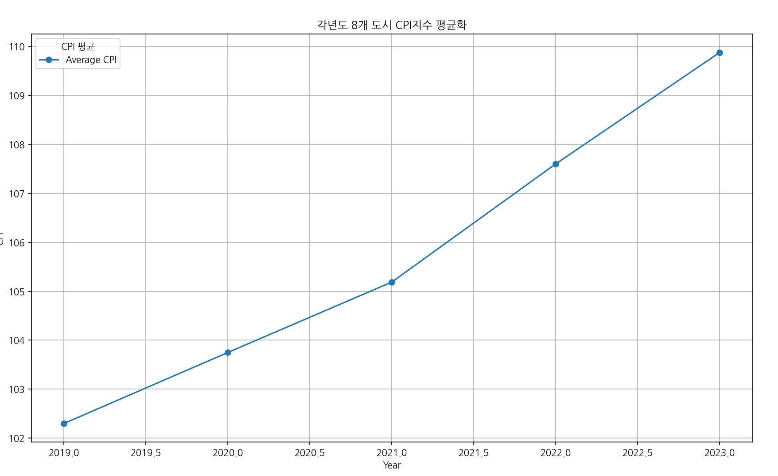
CPI지수 증가 량 차이 확인

Slide 17
한국 CPI증가율이 오른 이유
공급망 문제 : COVID-19 팬데믹 동안 글로벌 공급망이 크게 혼란스러웠습니다.
출처 : https://m.blog.naver.com/bkblog22/222905703832
2. 원자재 가격 상승 : 2021년 부터 천연가스와 원유 가격이 급등하면서 전 세계적으로 에너지 비용이 증가 했었고, 우크라이나 전쟁으로 가속화 되었습니다.
출처 : https://www.energydaily.co.kr/news/articleView.html?idxno=127940
3. 정부 정책 및 통화 정책 : 정부의 확장적 재정 정책과 중앙은행의 저금리 정책이 경제 회복을 촉진하는 데 기여했지만, 동시에 인플레이션 압력도 증가 했습니다.
출처 : https://m.blog.naver.com/bkblog22/222905703832
이러한 요소들이 작용해 1.5%로 오르던 CPI 지수가 2.5%로 증가하게 된 원인이 되었습니다.

Slide 18
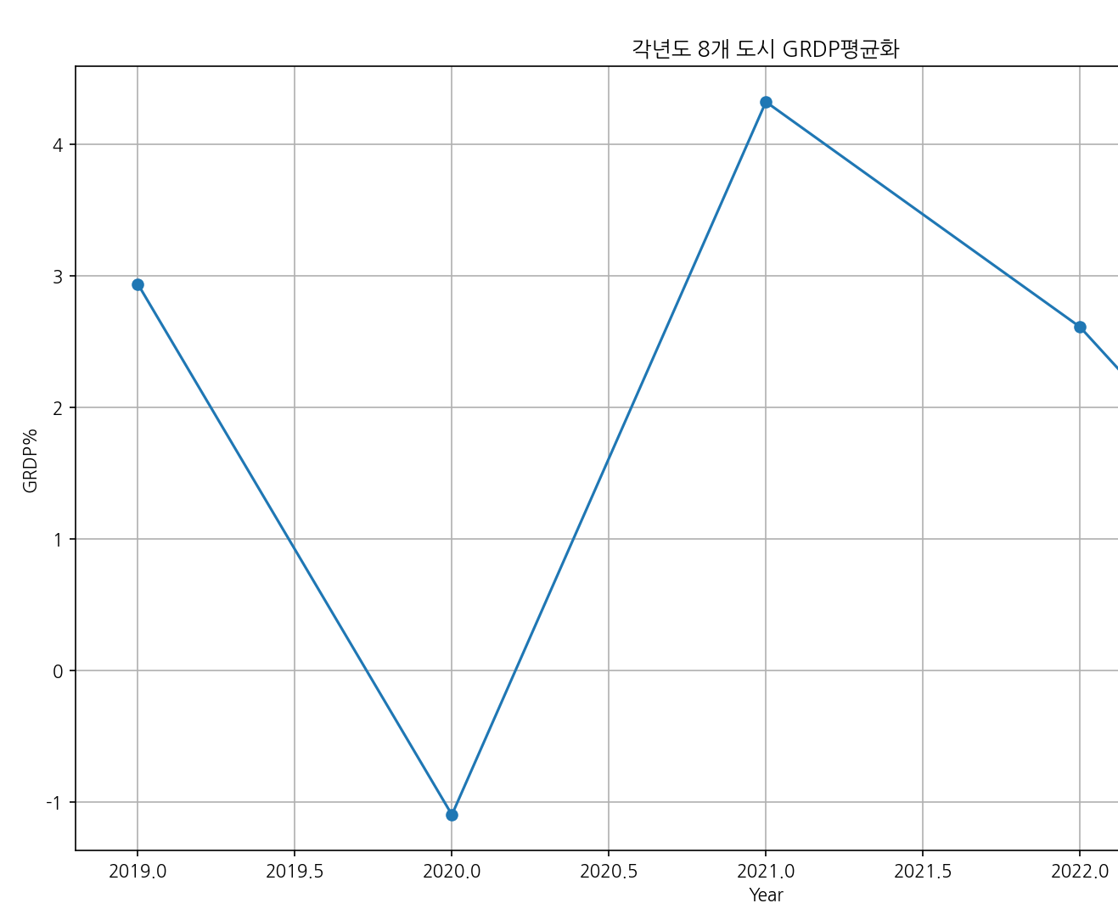
GRDP % 확인(~2022year)

Slide 19
GRDP가 급감했다 급증한 이유
급감한 이유
1. COVID-19 펜데믹으로 사회적 거리두기와 경제 봉쇄 조치로 인해 급감했습니다.
2. 이로 인해 글로벌 경제도 침체되면서 수출 의존도가 높은 우리나라도 급감했습니다.
급증한 이유
정부의 적극적인 재정 및 통화 정책이 경제 회복에 기여했습니다.
대규모 경기 부양책과 저금리 정책을 통해 내수와 투자가 회복되어 급증하게 되었습니다.
2021년도에는 주요 수출국들의 경제 회복과 함께 한국의 수출도 크게 상승했습니다.
한국 GRDP는 코로나로 인한 국제적인 영향이 컸음을 알 수 있었습니다.

Slide 20
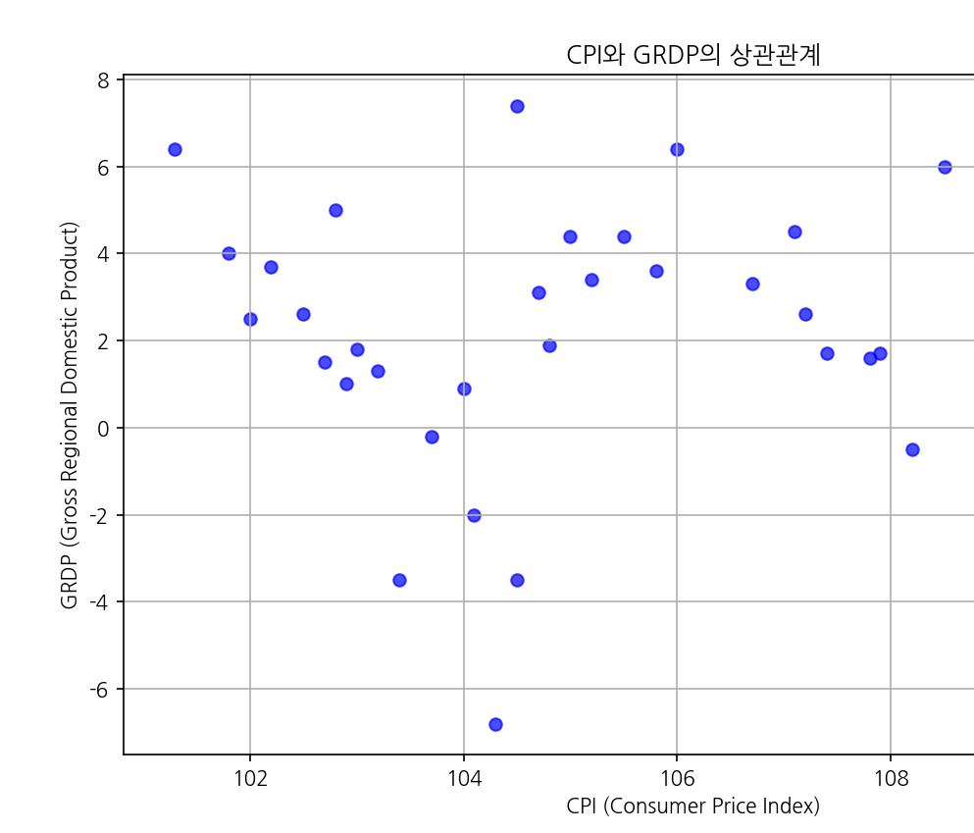
CPI와 GRDP의 상관관계

Slide 21
총정리 및 결론
CPI가 꾸준히 증가하는 원인은 코로나로 인한 공급망 문제, 우크라이나 전쟁으로 인한 천연가스 원유 가격의 급등, 정부 정책 및 통화 정책이 가장 큰 원인 이였습니다.
GRDP의 변화는 글로벌 경기 침체와 주요 수출국의 경제회복이 가장 큰 원인 이였습니다.
그리고 CPI는 GRDP가 감소하더라도 계속 오르는 추세였으므로 둘의 상관관계는 크지 않은 것 같습니다.

Slide 22
02. 코로나 직후 가공 식품 가격동향
박형준

Slide 23
가공식품을 조사한 이유
“저희 집 편의점 합니다."

Slide 24
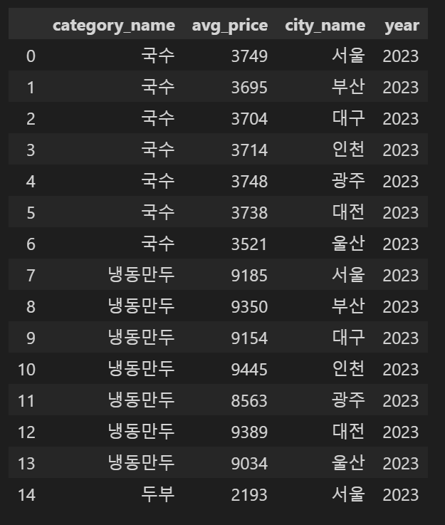
데이터 조인

Slide 25
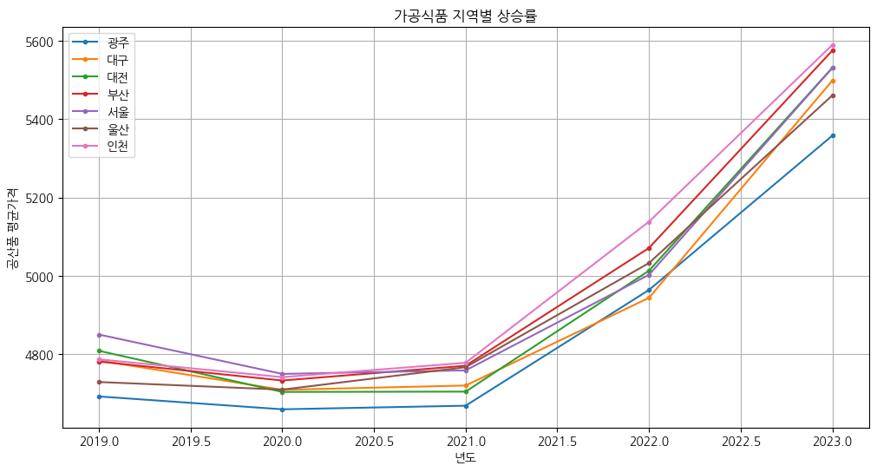
가공식품 지역별 상승률

Slide 26
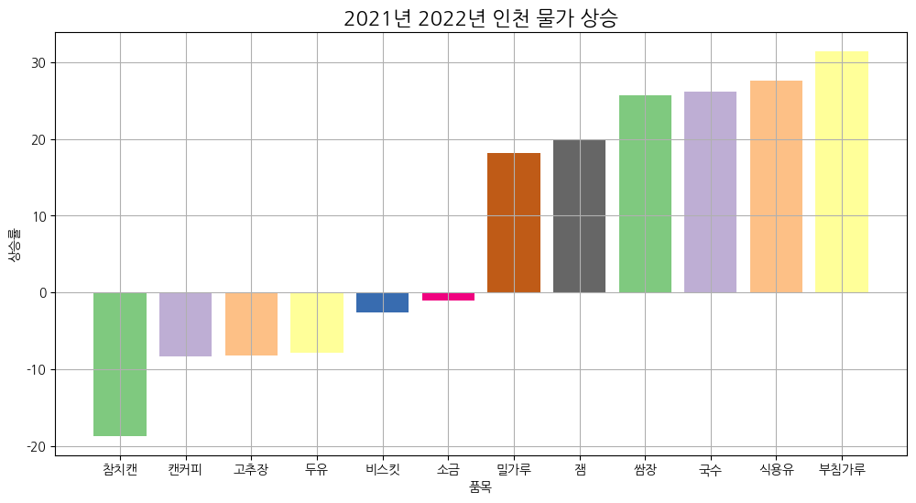
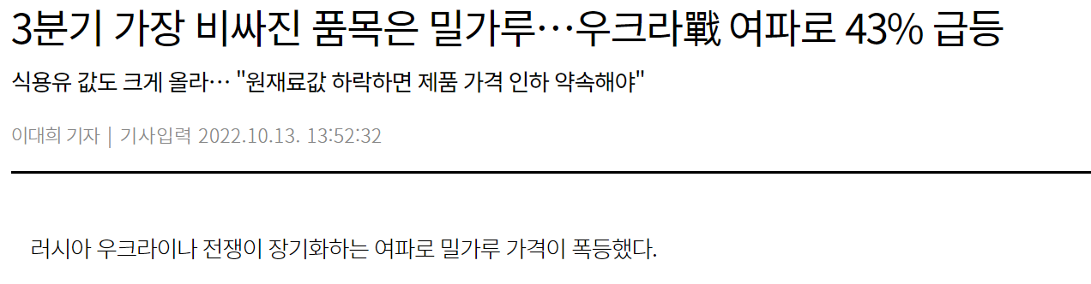

인천 2021년 부터 2022년 상승률

Slide 27
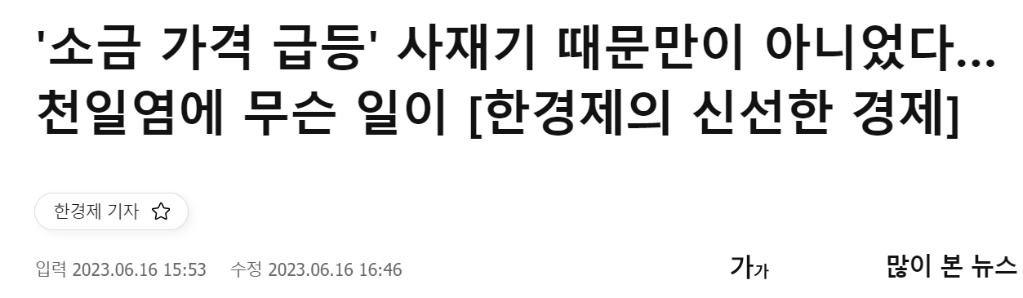
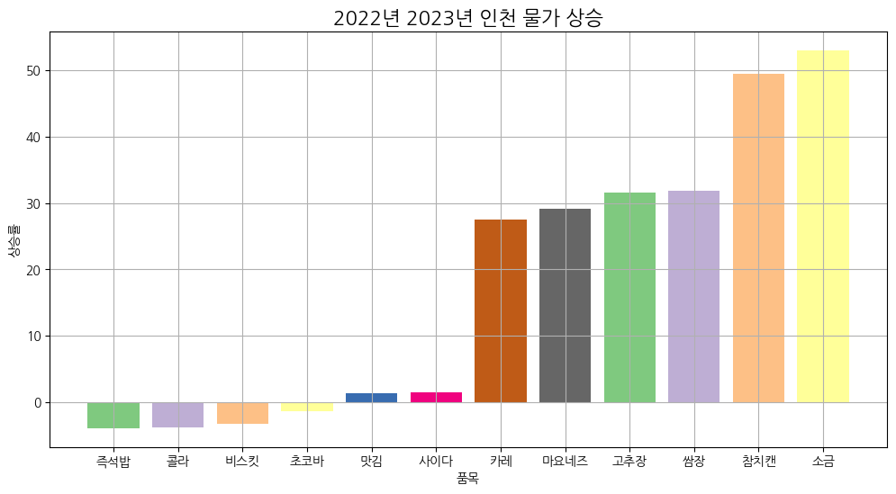
인천 2022년 부터 2023년 상승률

Slide 28
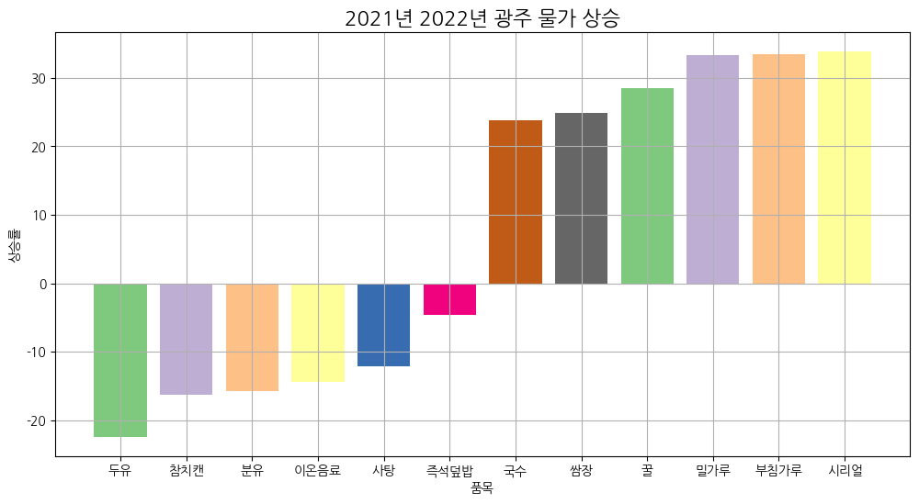
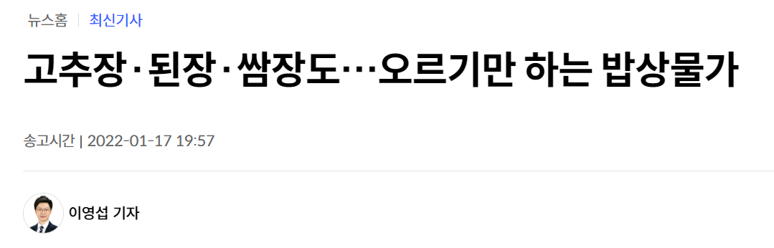
광주 2021년 부터 2022년 상승률

Slide 29
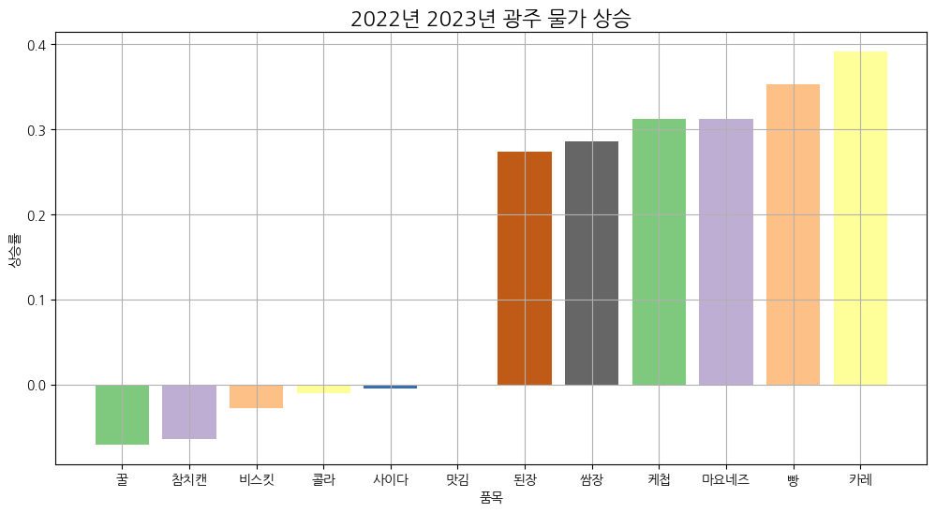
광주 2022년 부터 2023년 상승률

Slide 30
— 박형준
“ 신안군과 다른 도시 대비 가깝기 때문에 소금을 구하기 보다 쉬웠던 것이 아닐까?”

Slide 31
2022년 밀가루 식용유
2023년 소금
매년 된장, 고추장 쌈장
전국 동일
소금을 보다 구하기 쉬웠을 것으로 예상되는 지역 제외
전국 동일

Slide 32
진짜 결론
경제 성장률 보다 국제적으로 큰 일이 있을 때 가격 변동이 더 높은 것으로 보임

Slide 33
03. 코로나 이후 신선 식품 가격동향
이현종

Slide 34
신선식품을 조사한 이유
“제가 밥을 잘 먹습니다."

Slide 35
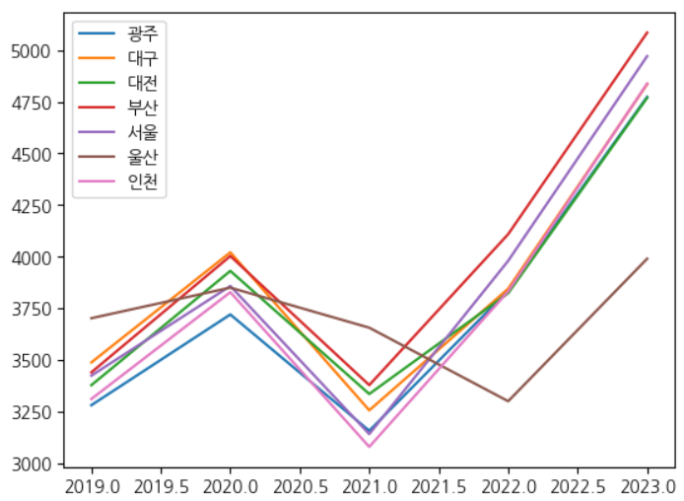
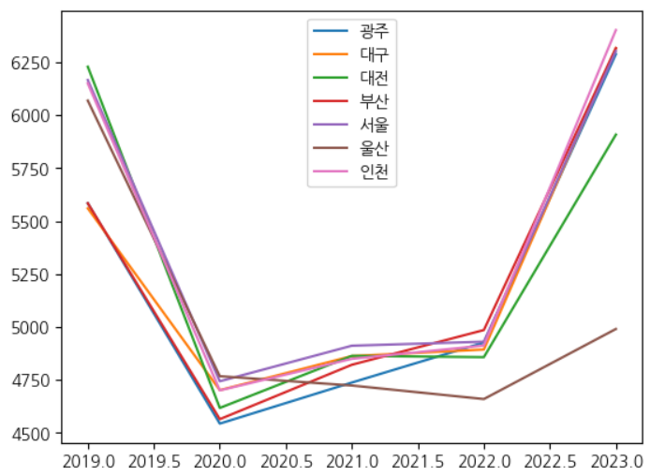
해산물
고등어
오징어

Slide 36
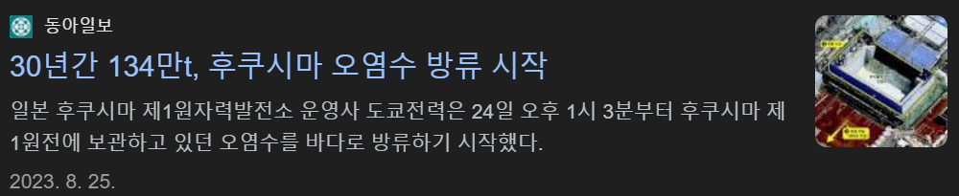
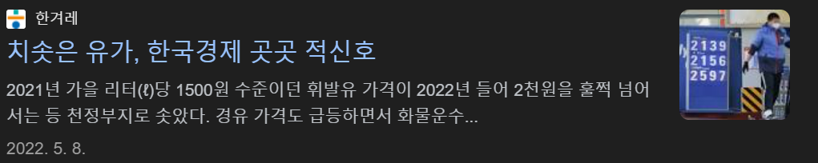
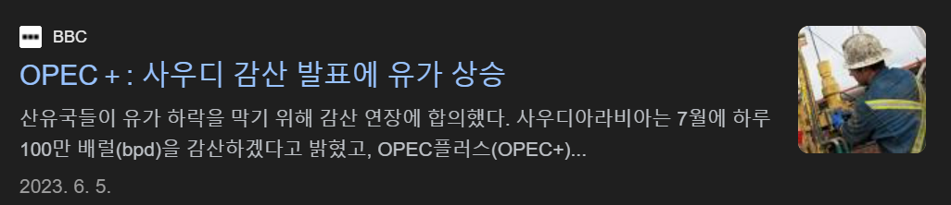
해산물
전쟁으로 인한 유가 상승 및
일본의 오염수 방류
> 해산물 가격 인상

Slide 37
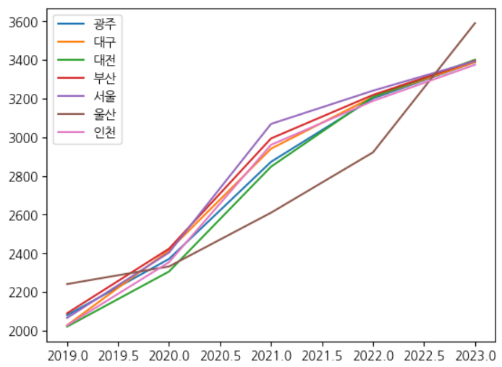
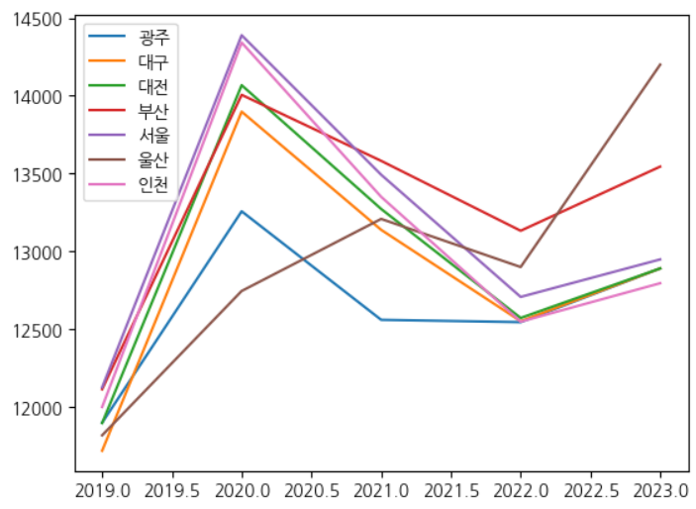
축산업
돼지고기
쇠고기

Slide 38

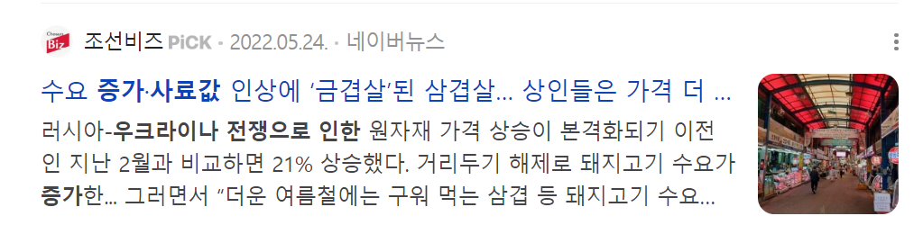
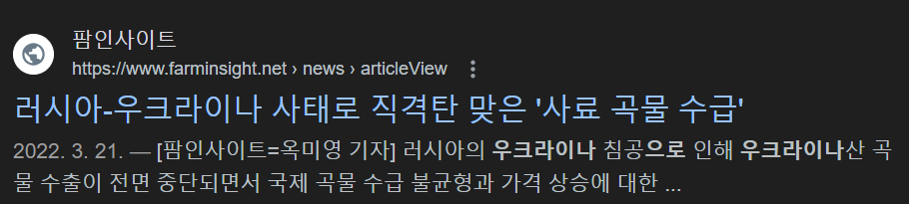
축산업
우크라이나 전쟁으로 인해
> 배합사료 가격 인상
> 축산물 가격 인상

Slide 39
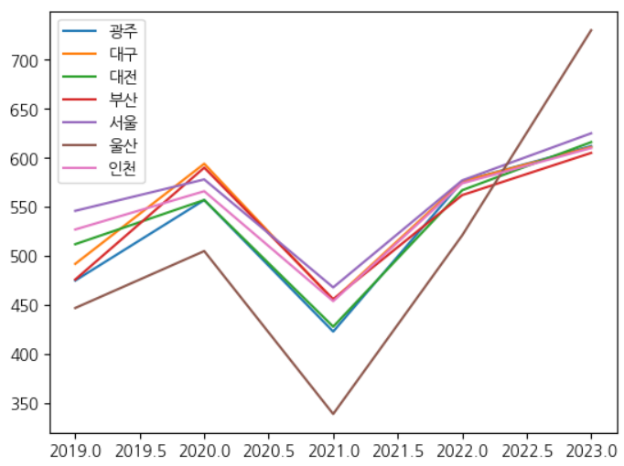
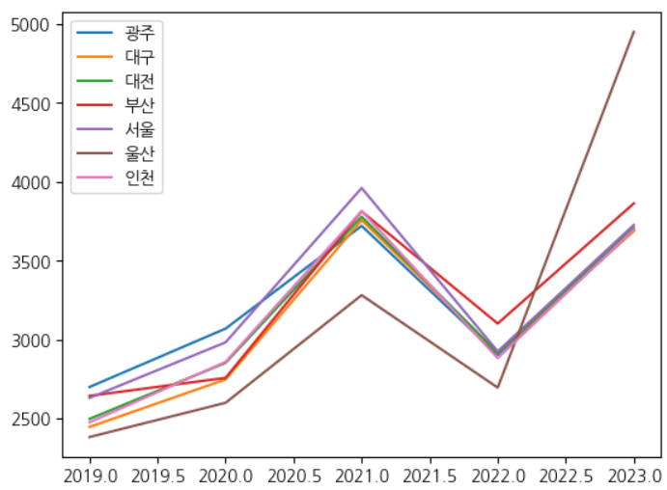
농작물
당근
대파

Slide 40
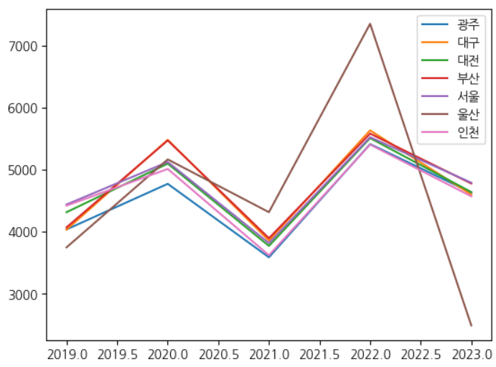
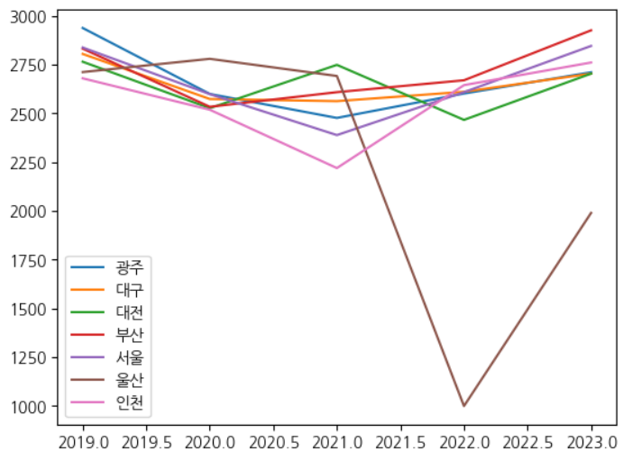
농작물
배추
시금치

Slide 41
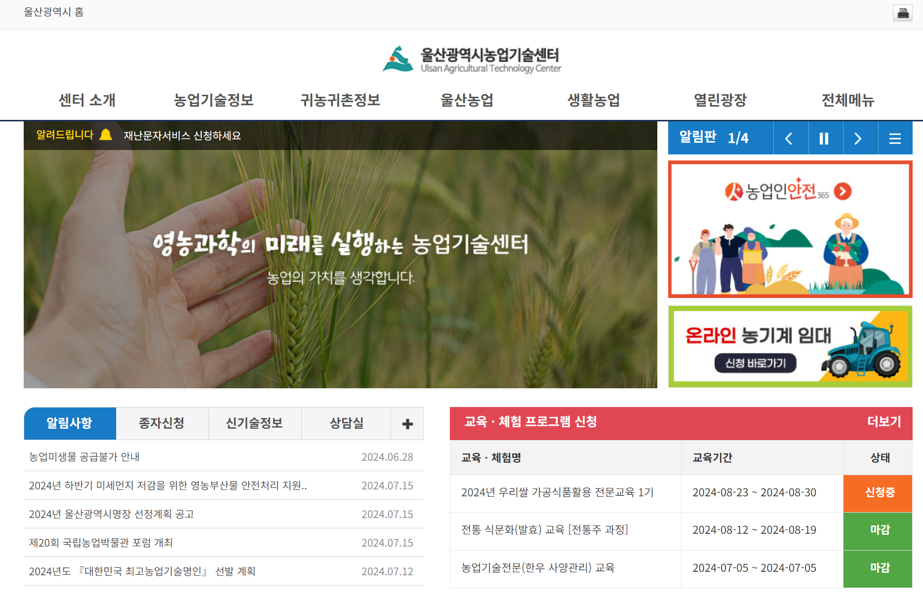
울산 농업기술센터 홈페이지
밭에 심거나
비닐하우스를 사용하는 교육이 대다수

Slide 42

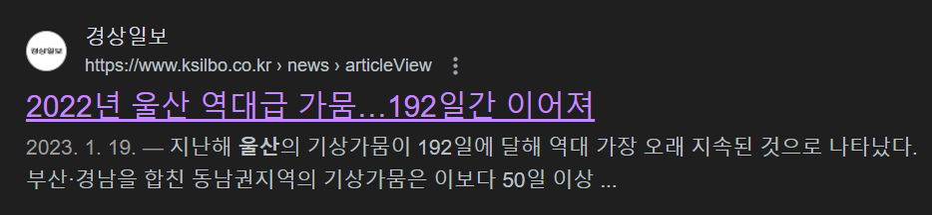
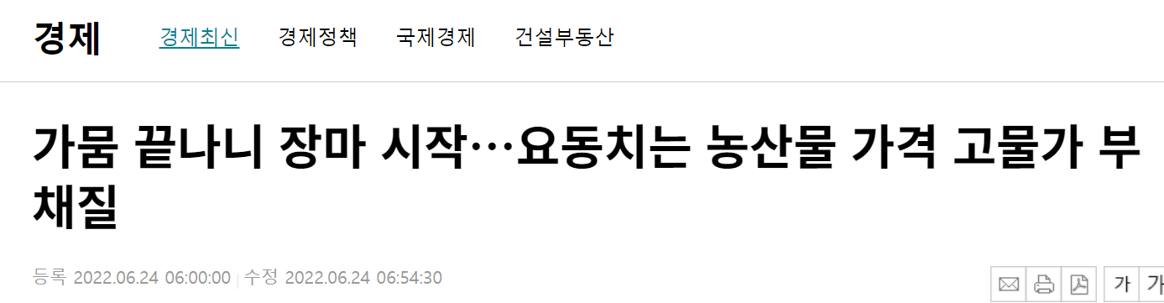
왜? 울산에 무슨일이??

Slide 43
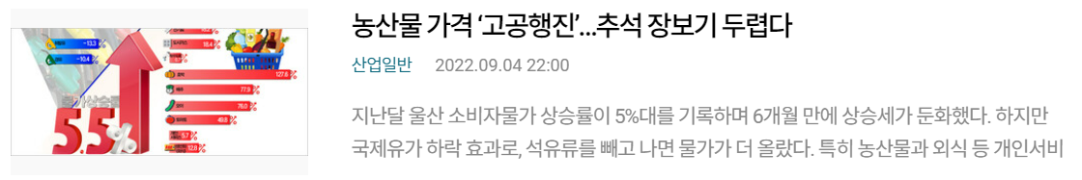
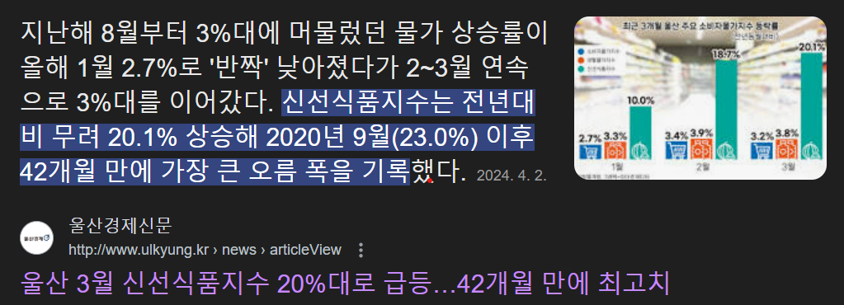
왜? 울산에 무슨일이??
자연재해로 인하여
> 농작물 가격 증가

Slide 44
해산물
육류
농작물
결론
유가상승 및 일본의 만행에 의한 가격 인상
우크라이나 전쟁으로 인한 가격 인상
신선식품의 가격 인상에 있어
국제적인 요인과 자연적인
요인이 영향을 끼친다.
자연 재해로 인한 가격 인상

Slide 45
04. 코로나 직후 생활 용품 가격동향
손지원

Slide 46
주제 선정 배경
쇼핑을 좋아합니다.

Slide 47
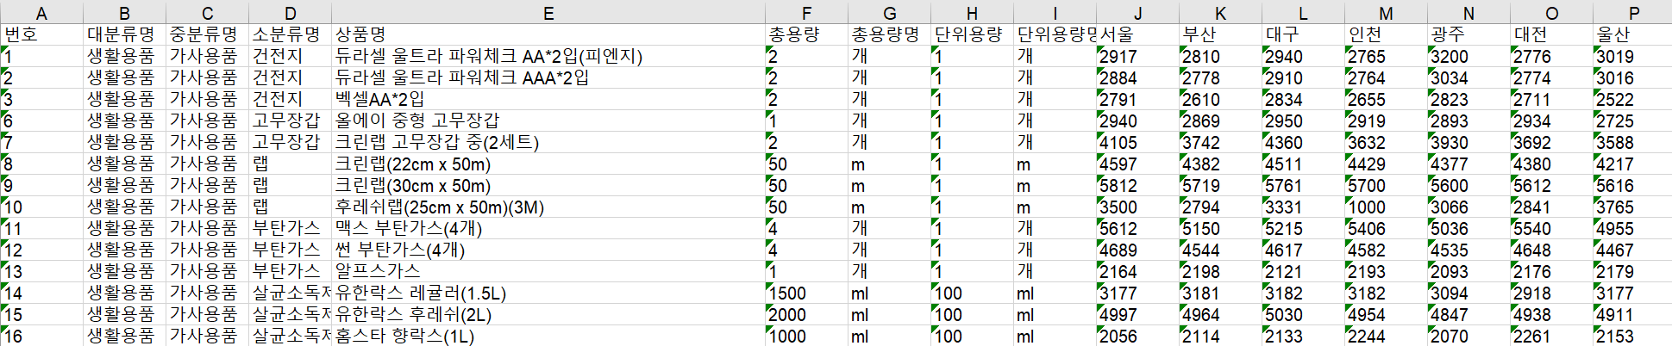
생활용품 테이블 생성 sql
필요한 컬럼: 도시명, 소분류, 제품명, 가격, 년도

Slide 48
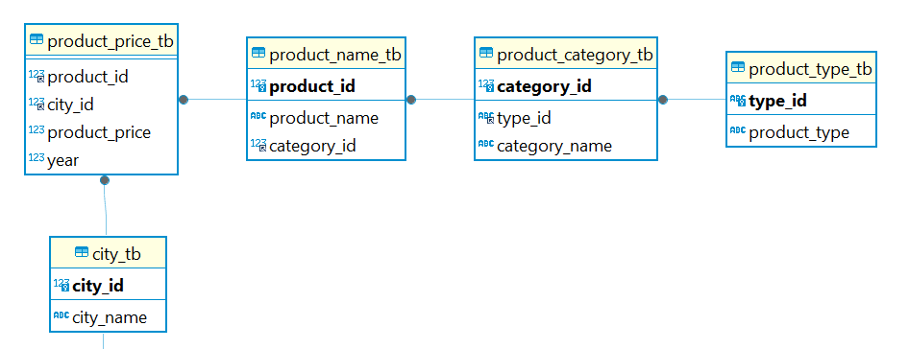
필요한 컬럼: 도시명, 소분류, 제품명, 가격, 년도
생활용품 테이블 생성 sql
Inner join 순서
① inner join ②
→ 생필품 그룹의 소분류 반환
④
③
②
①
_ inner join ③
→ 소분류의 이름반환
⑤
_ inner join ④
→ 제품명 반환
_ inner join ⑤
→ 도시명 반환

Slide 49
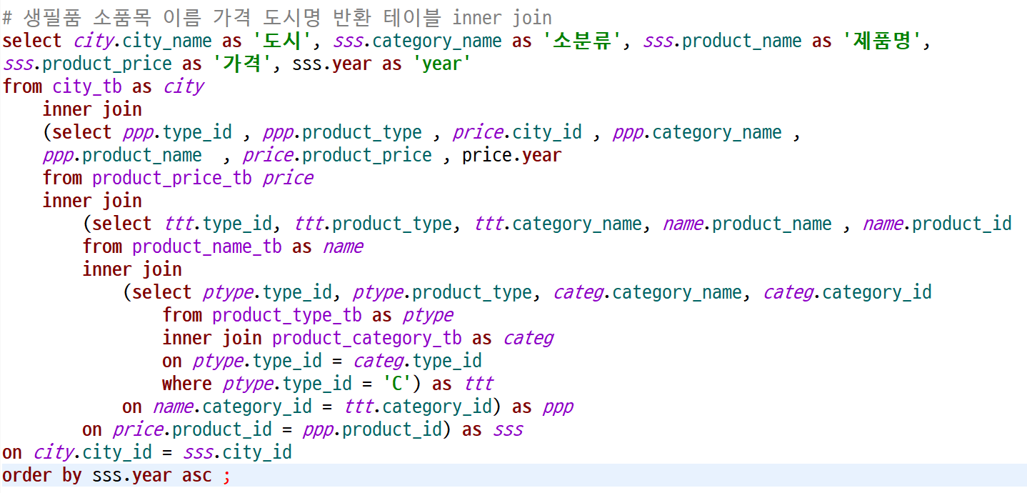
필요한 컬럼: 도시명, 소분류, 제품명, 가격, 년도
생활용품 테이블 생성 sql
_ & ④
_ & ⑤
① & ②
_ & ③

Slide 50
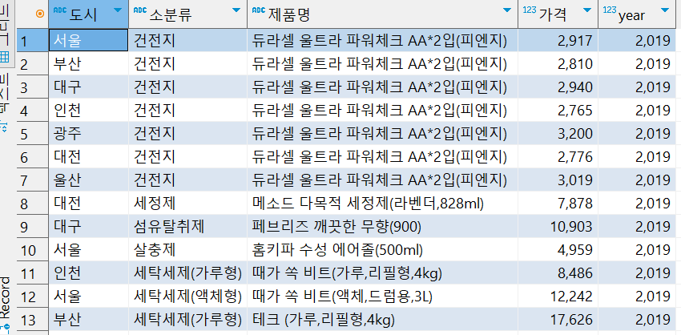
결과
생활용품 테이블 생성 sql

Slide 51
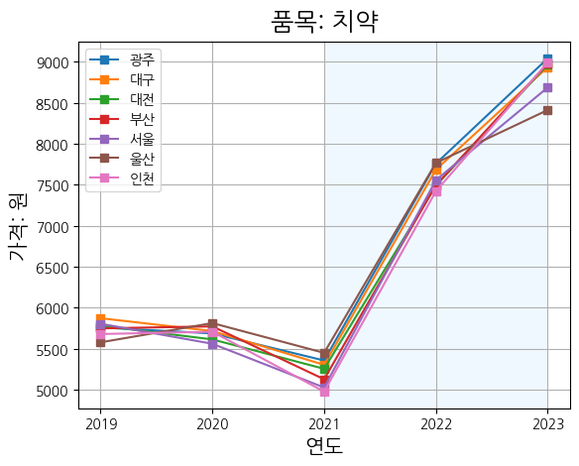
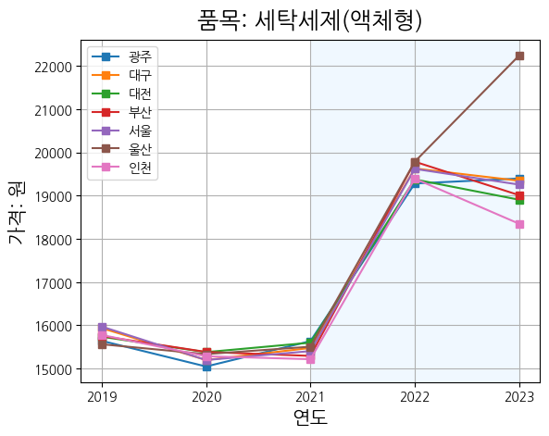
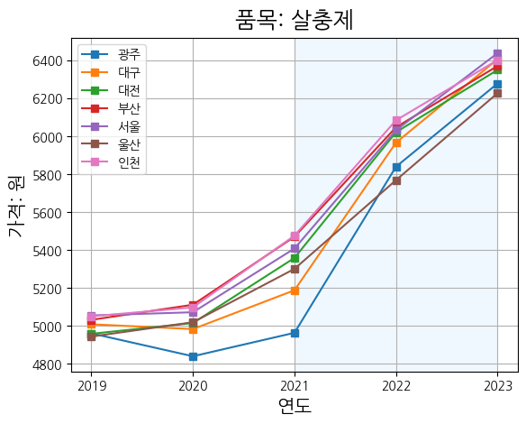
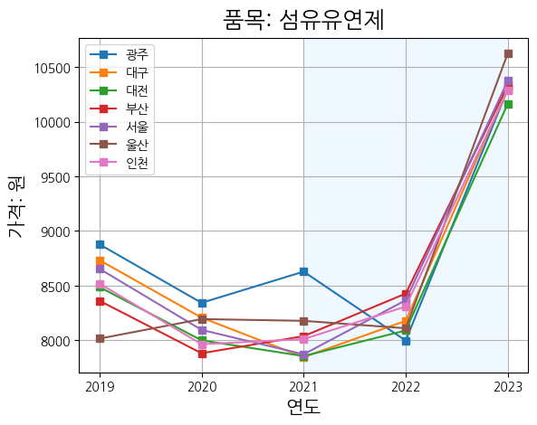
2021년, 2022년부터 생활용품 가격 급격 상승
가설
2020년 부터 생활용품 가격이 오를 것

Slide 52
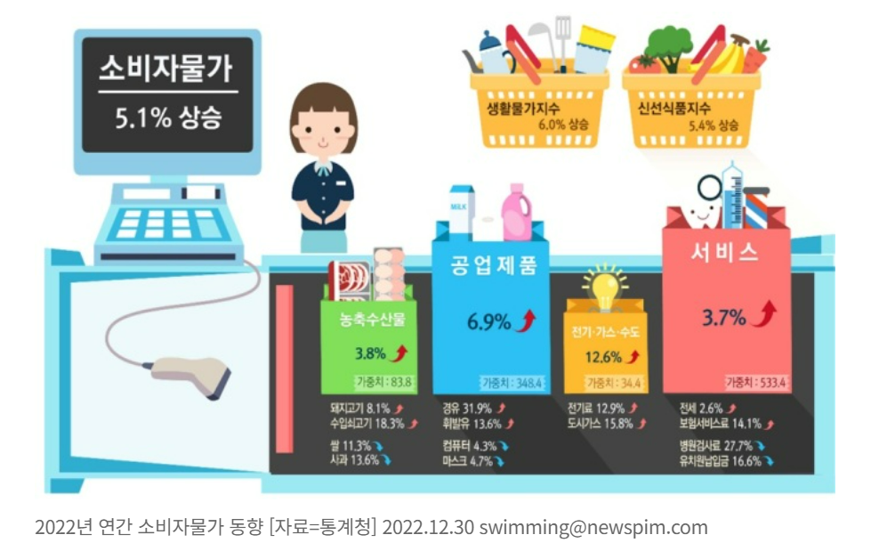
공업제품 가격 상승 배경 → 유가
원인 분석
출처: https://www.newspim.com/news/view/20221230000077
Notes:
2020년 정부의 양적 완화 →
유류세 상승 시작이 2021년 생활용품은 생산 후 각 지역으로 유통 과정을 거치고 판매됨 따라서, 유통 과정에서 중요한 유류세 가격 변동의 영향을 받았을 것
2022년 우크라이나 전쟁 → 상승 지표 확인

Slide 53
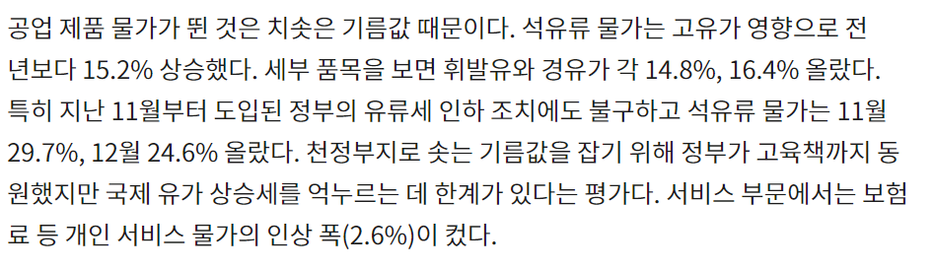
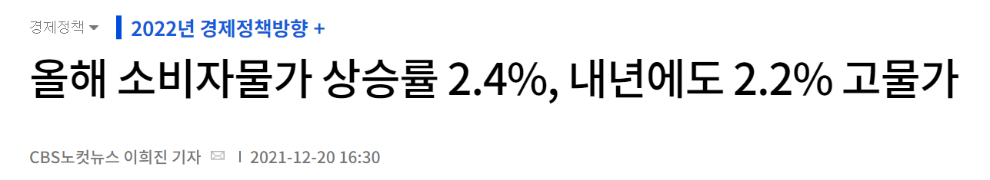
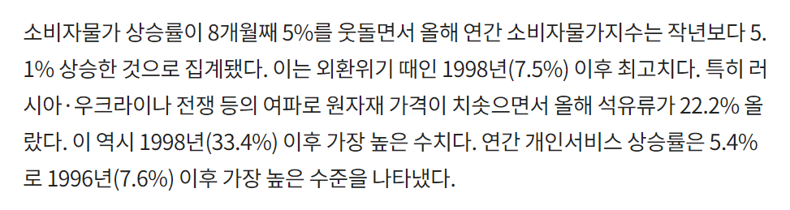
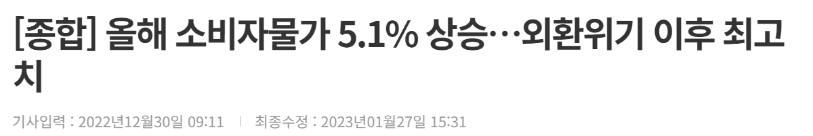
원인 분석
유가 상승 시작
→ 2021년
러시아-우크라이나 전쟁
→ 2022년
Notes:
2020년 정부의 양적 완화 →
유류세 상승 시작이 2021년 생활용품은 생산 후 각 지역으로 유통 과정을 거치고 판매됨 따라서, 유통 과정에서 중요한 유류세 가격 변동의 영향을 받았을 것
2022년 우크라이나 전쟁 → 상승 지표 확인

Slide 54
2021년
2022년
원인 분석
코로나 19 백신 접종자 증가
&
경제,산업활동 정상화
전쟁으로 인한 글로벌 공급망 혼란
&
사회적 거리두기 해제
Notes:
2021년 - 코로나19 백신접종 증가, 각국의 경기부양책에 따른 경제·산업활동의 정상화 등으로 석유수요 증가 기대감이 확산되면서 유가 상승
2022년 – 전쟁으로 인한 글로벌 공급망 혼란에 따른 국제 유가 상승 & 사회적 거리두기 해제로 인한 수요 증가로 인해 물가 상승

Slide 55
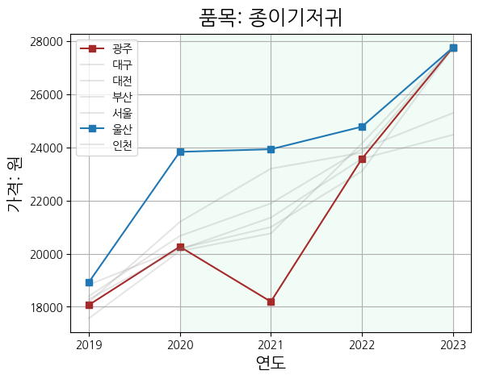
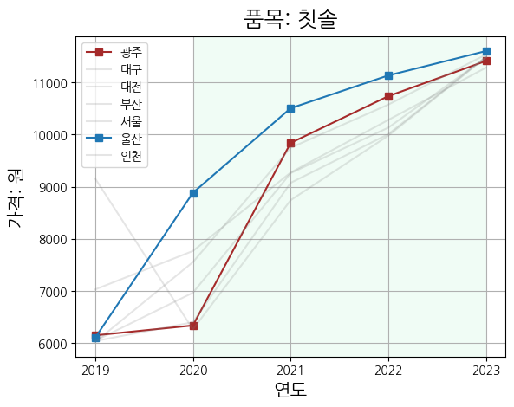

광주 & 울산 의 특이점 : 월등한 변동 폭
Notes:
광주와 울산의 생활용품 판매가 변동폭이 타 도시 대비 월등함 or 타도시 판매가 상승할 때, 반대로 하락하기도 → 해당 도시 유류세 변동을 알 수 있다면….
울산의 판매가가 7개 도시 중 최고 & 광주의 판매가가 하위권 → 판매가 상승폭이 2개 도시에서 두드러지게 큰 폭으로 나타

Slide 56

광주 & 울산 의 특이점 : 월등한 변동 폭
서울, 경기지역에 밀집된 공장
타 도시 대비 훨씬 긴
물류 이동 시간
유통 비용 증가에 따른
판매가 증가
출처:https://www.seongjangfactory.com/special_purpose_area_factory

Slide 57
결론
생활용품 판매가는 국제적인 유가 변동의 영향을 받는다.

Slide 58

시장 판매가격 동향 소비자 물가지수 시장 판매가격 동향 총 생산량

Slide 59
Thank you

